Slide 1

“Cambio organizacional, lo que hace posible y lo que dificulta los cambios”
Julio Rius
XXXIV Congreso Nacional ADASS / 4-6 de setiembre, 2019

Slide 2
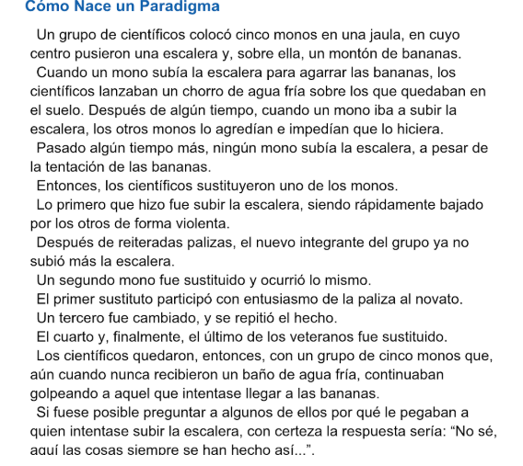

Slide 3
Preguntas iniciales
¿Tenemos que cambiar?
¿Qué tenemos que cambiar?
¿Qué NO tenemos que cambiar?

Slide 4
Origen del cambio
Por qué cambiar?
Necesidad del cambio, sentido de urgencia
Sentido del cambio ¿para qué cambiar?
Partimos de una situación no deseada
Vamos hacia un estado mejor que el actual

Slide 5
Dirección del cambio
¿Hacia dónde tenemos que ir?
Importancia de la participación de todos los actores en el análisis de la situación, alternativas y posibles caminos a tomar
Diálogo que construye entre todos y nos marca el camino
Elegir siempre es difícil porque implica decidir entre diferentes posibilidades (muchas veces buenas en sí mismas), también significa tomar riesgos (aunque hay que minimizarlos)

Slide 6
Una vez decidido el rumbo… El camino…
Estrategia
¿Cómo vamos hacia donde queremos ir?
Necesidad de acuerdos básicos
Siempre tendremos diferentes opiniones
Discusión constructiva para llegar a acuerdos
Una vez definida la estrategia todos hacemos fuerza en la misma dirección

Slide 7
El proceso del cambio
Qué necesito cambiar?
¿Qué PUEDO cambiar? Sentido de realidad
¿Qué QUIERO cambiar? No se cambia lo que no se quiere cambiar. El cambio no se decreta
¿Qué VOY a cambiar? Decisión, ¿consenso? Planificación del cambio. El proceso a seguir, pasos, metas, definición de objetivos en el tiempo (corto, mediano y largo plazo)

Slide 8
Cambio Organizacional - Etapas
Diagnóstico
Problema a solucionar
Alternativas
Recursos
Tiempo
Elección de alternativas
Equipos de trabajo y liderazgo
Implementación del cambio
Evaluación

Slide 9
Tener en cuenta
Destino, la meta fijada
Tiempo, cambio como proceso
Recursos humanos
Recursos materiales
Capacitación
Motivación, mantener el entusiasmo durante el proceso
Es un trabajo duro, que implica COMPROMISO y CONSTANCIA

Slide 10
Tener en cuenta
Necesidad de liderazgo
Necesitamos que nos recuerden el destino, la meta, al comenzar la marcha y durante el camino
Necesitamos que nos animen en la marcha
Necesitamos que nos ayuden a mantener el entusiasmo para marchar
Necesitamos ver a otros caminando a nuestro lado en la misma dirección

Slide 11
Cambio Organizacional –
Factores de éxito
“Vender” la necesidad del cambio
Sentido de urgencia
Visión clara: ¿hacia dónde vamos?
Encontrar impulsores del cambio
Comunicación durante todo el proceso
Metas realistas bien definidas desde el inicio
Vencer resistencias
Premiar a los actores del cambio

Slide 12
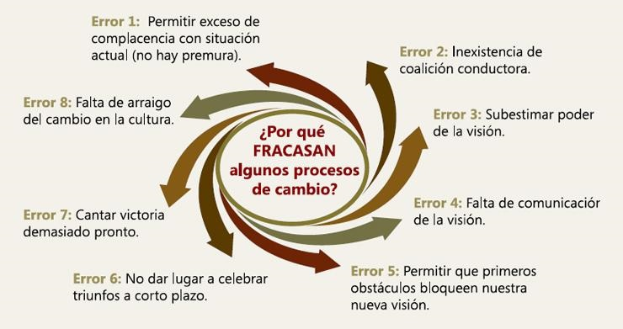
Errores frecuentes en procesos de cambio

Slide 13
Cambio Organizacional –
Aprendizajes
Gestionar el cambio
Prepararse para el cambio
Aprender de la experiencia
Lecciones aprendidas en el proceso

Slide 14
¿Preguntas?
MUCHAS GRACIAS!!!
Julio Rius
rius.consultores@gmail.com

Slide 15
Algunas lecturas recomendadas (Xavier Marcet)
“Las personas no son una commodity”:http://www.xaviermarcet.com/2019/08/las-personas-no-son-una-commodity.html
“La victoria de los directivos humildes: http://www.xaviermarcet.com/2018/08/la-victoria-de-los-directivos-humildes.html
“Empresas: tonterías que matan”: http://www.xaviermarcet.com/2018/12/empresas-tonterias-que-matan.html
“La estrategia son las personas”: http://www.xaviermarcet.com/2018/10/la-estrategia-son-las-personas.html
“Liderar es servir”: http://www.xaviermarcet.com/2019/05/liderar-es-servir.html

